Slide 1
Trehusbyen Risør
Det hvite by ved Skagerrak
Kunst- og kulturbyen Risør
Per Kristian Lunden, ordfører i Risør kommune

Slide 2
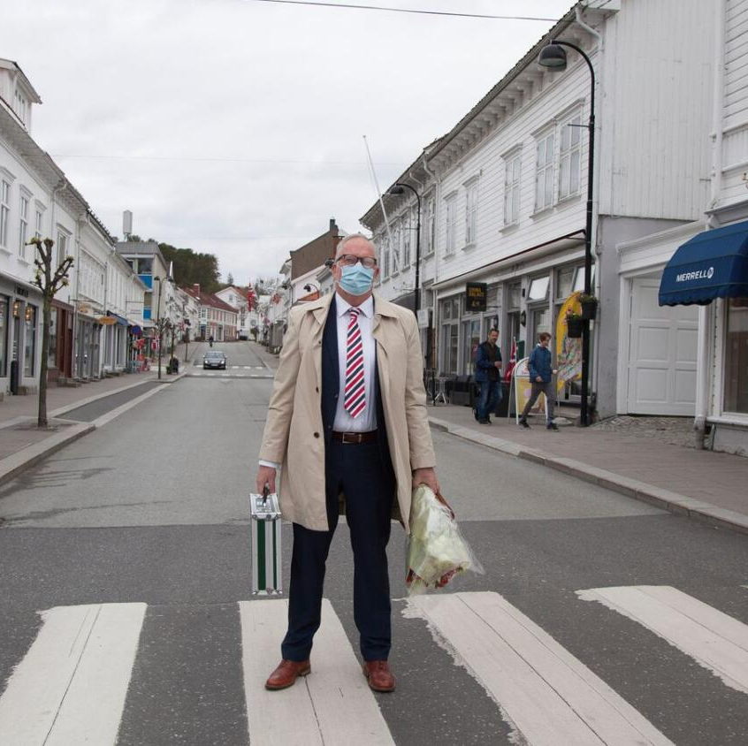
Sandra Blichert (DK+N)
Kunststipendiat
«Elektriske kjørestoler, minicrossere og små lukkede biler i variasjoner står parkert foran Polet, Joker og apoteket. På veggene henger gallionsfigurer av damer i blått med gyllent hår. I et vindu to porselenshunder. Utadvendt stirrer de, til sjømannskonenes hemmelige elsker eller mot mannen på havet».

Slide 3
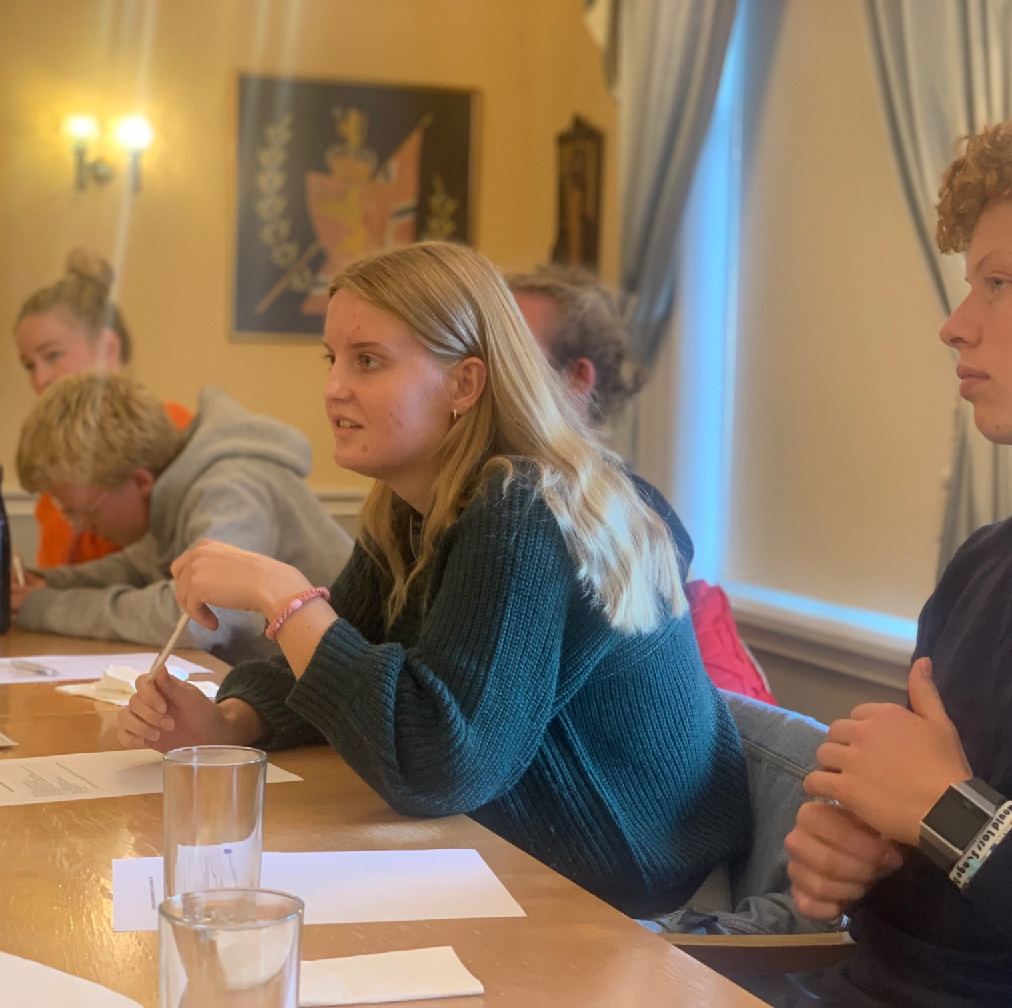
Identitet
Omgivelsene. Trehusbyen. Detaljene og helheten
Det sosiale. Bruken av byen

Slide 4
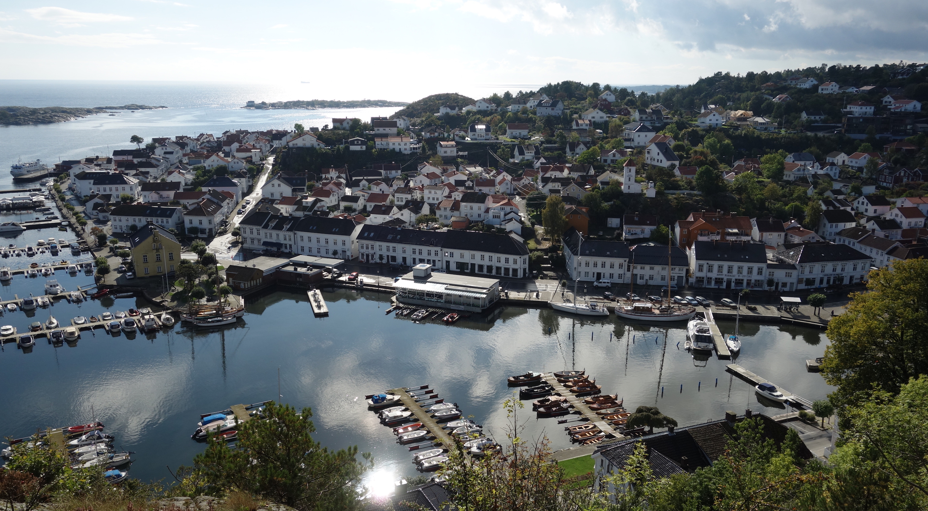

Slide 5
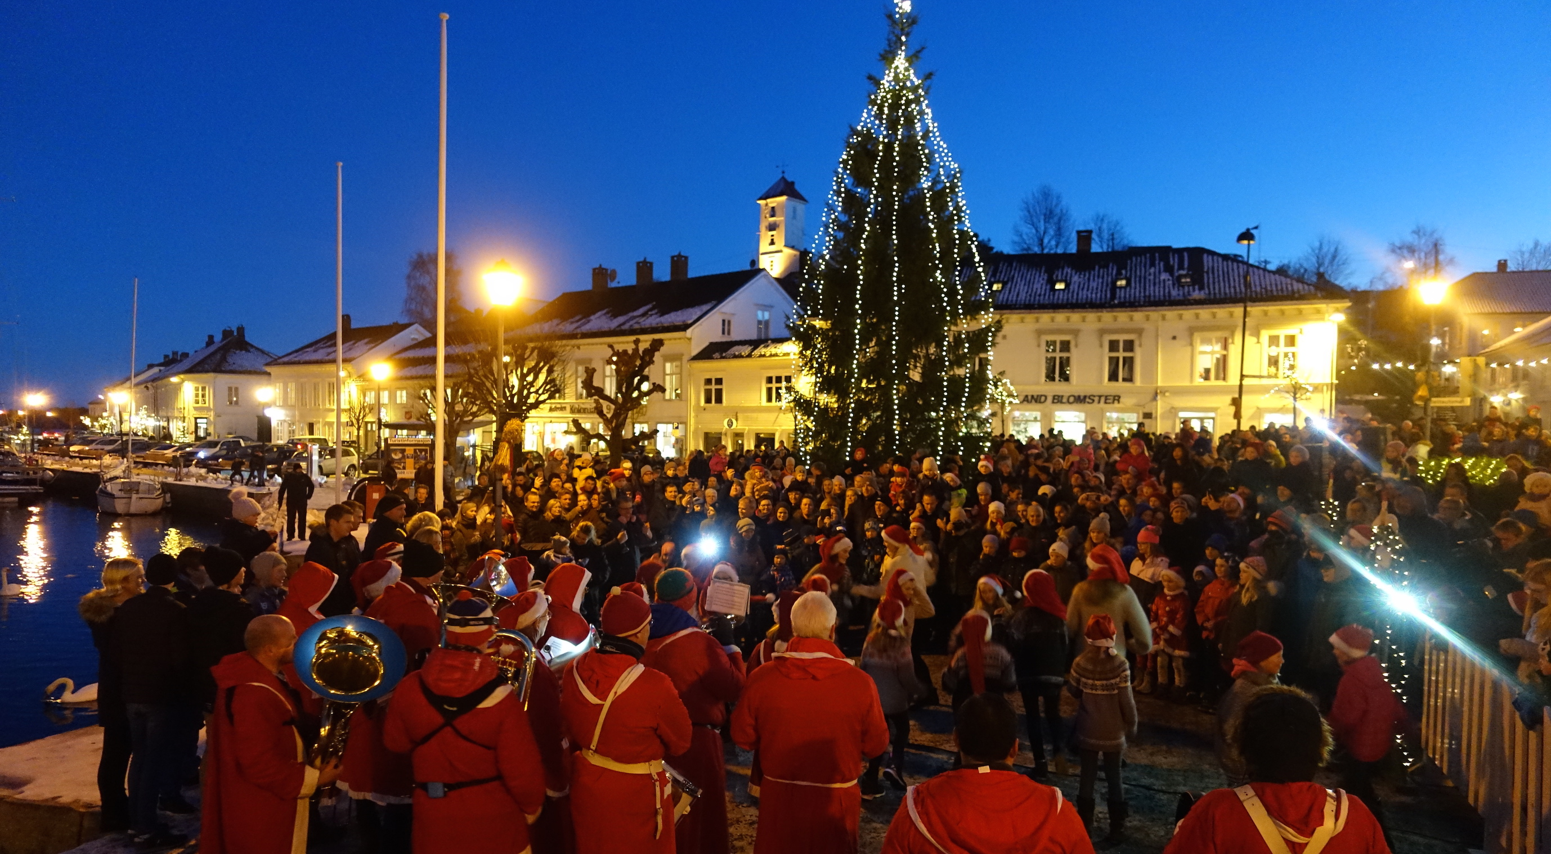

Slide 6
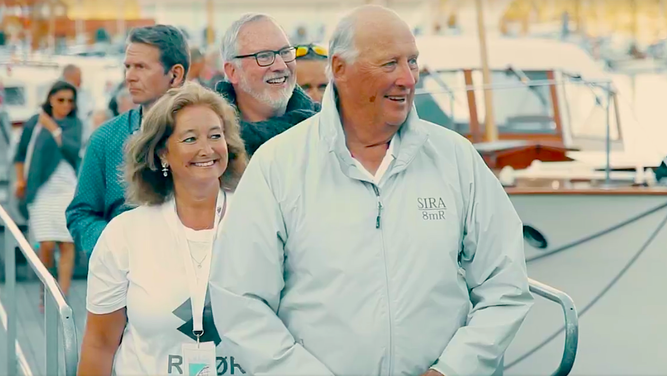

Slide 7
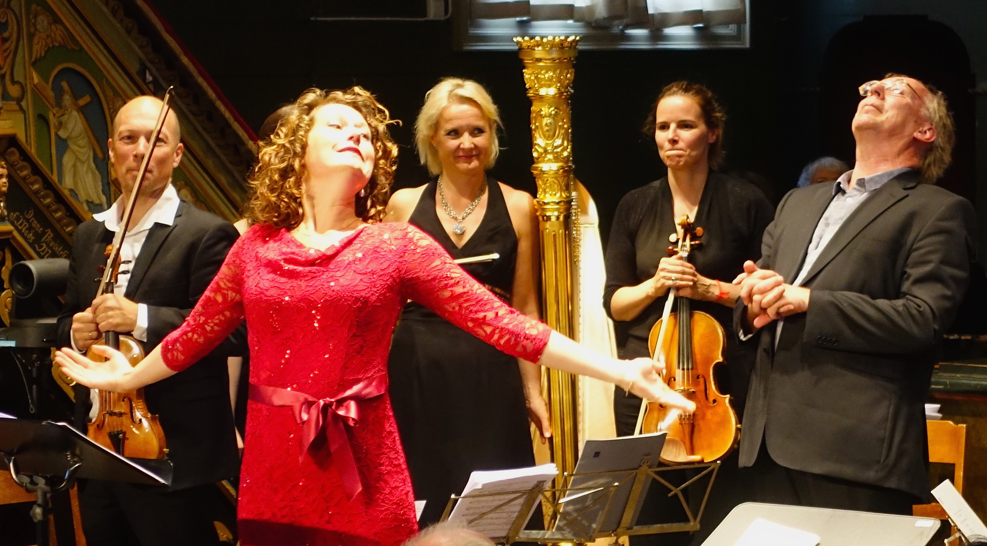

Slide 8
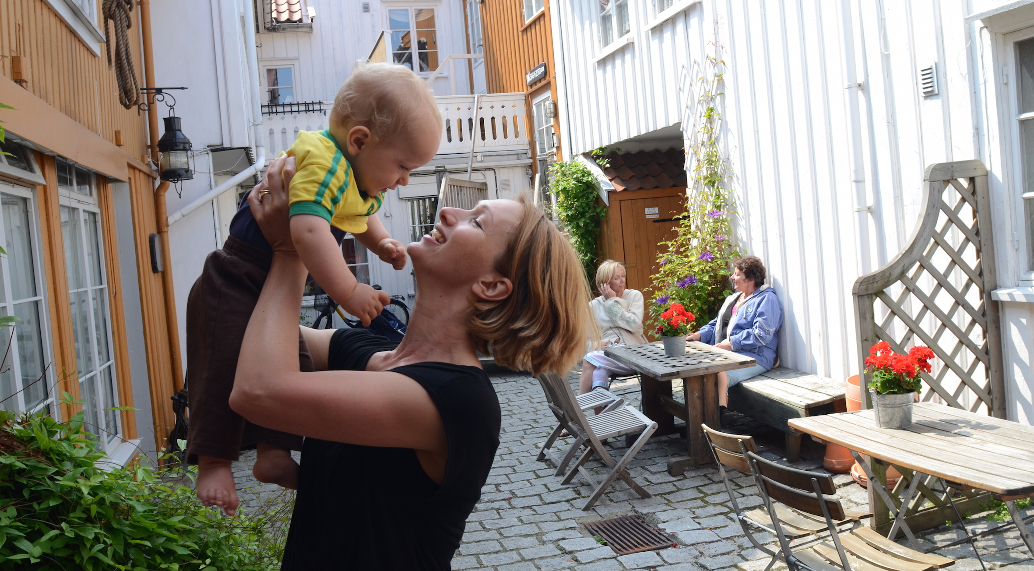

Slide 9
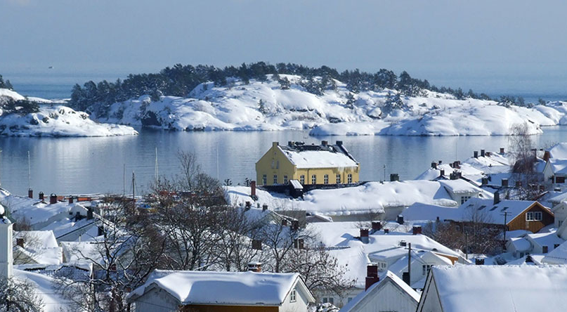

Slide 10
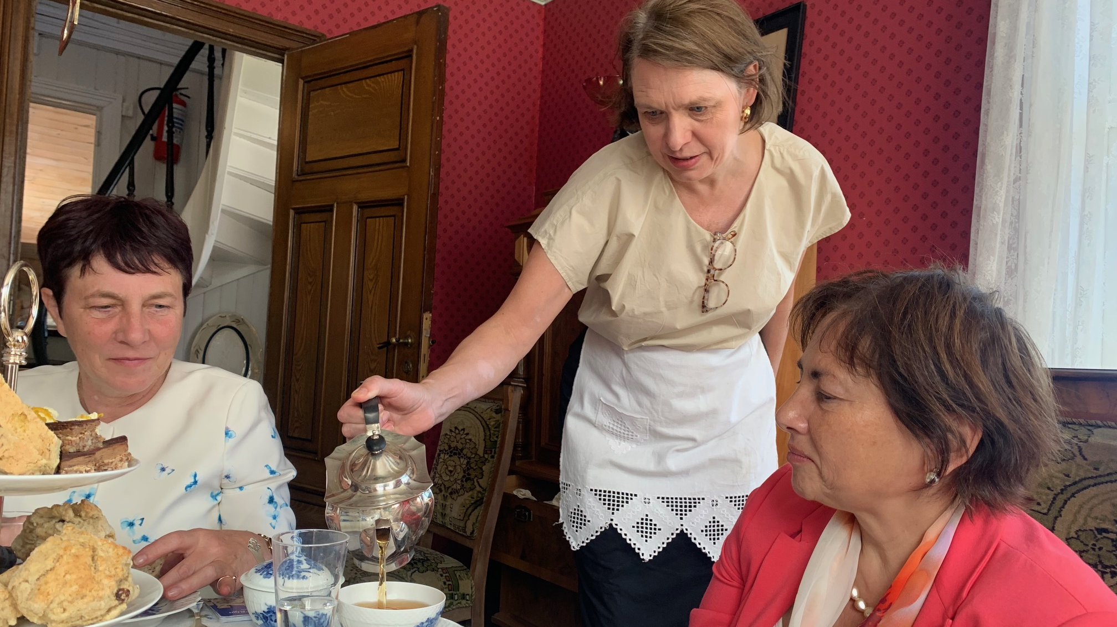
Bruken av byen

Slide 11
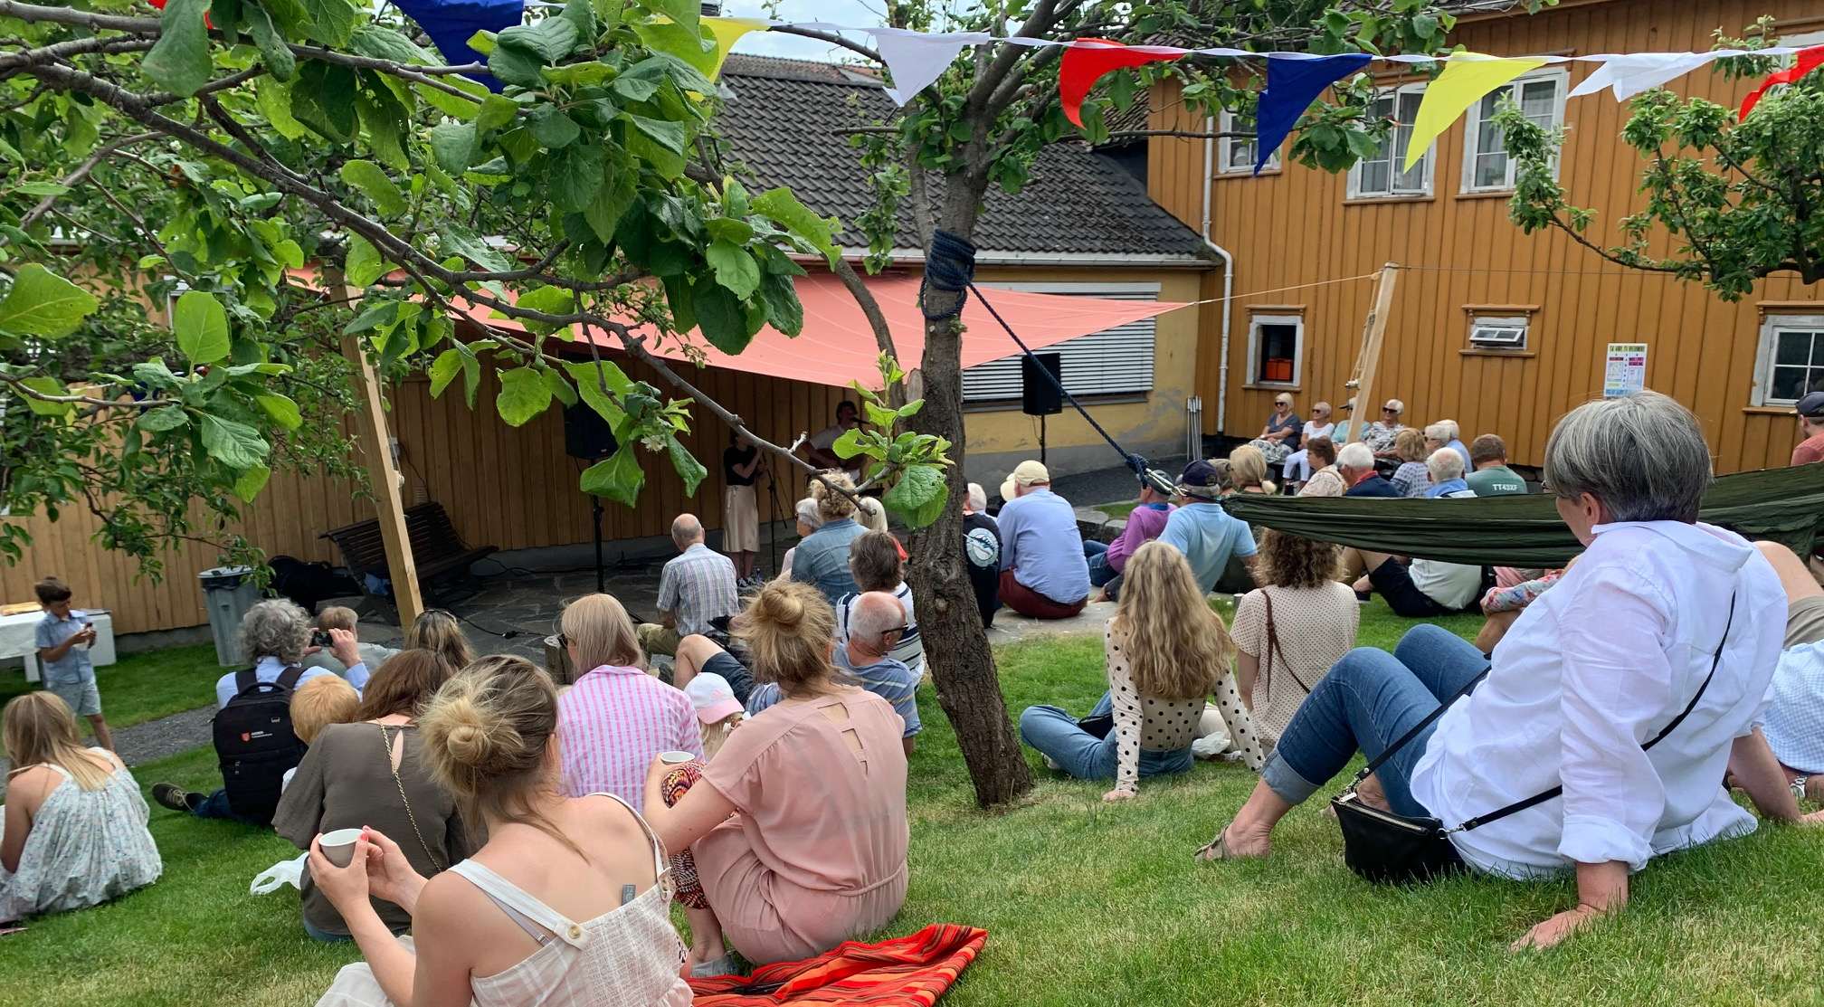

Slide 12
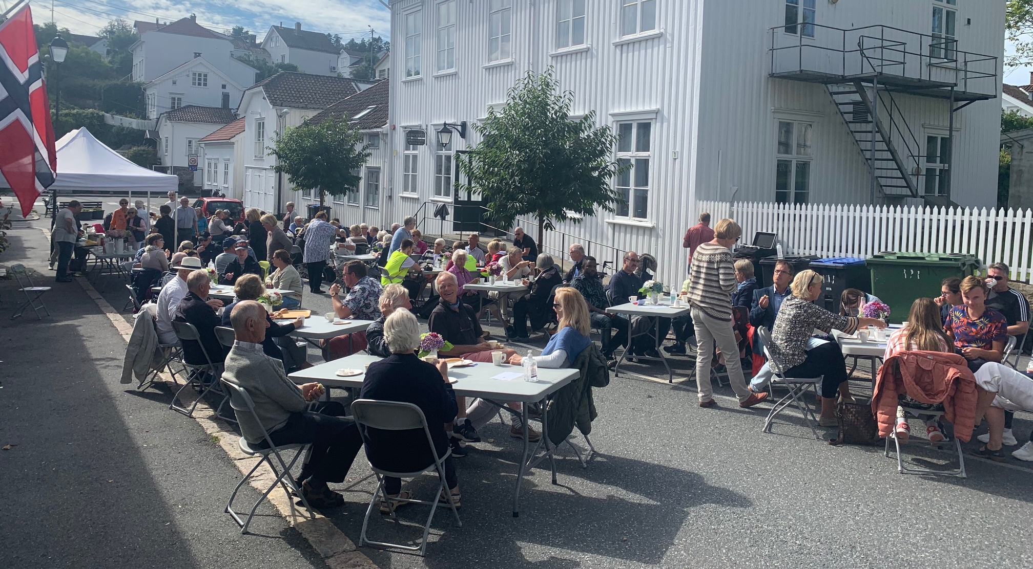

Slide 13
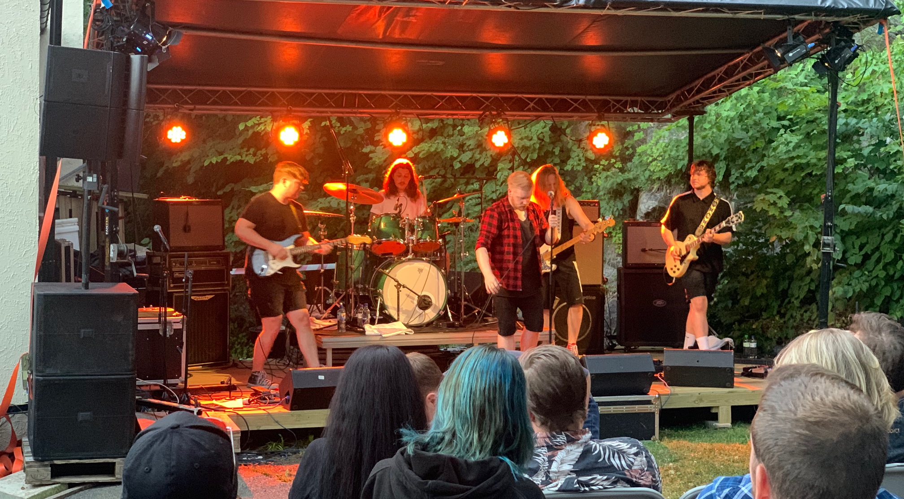

Slide 14
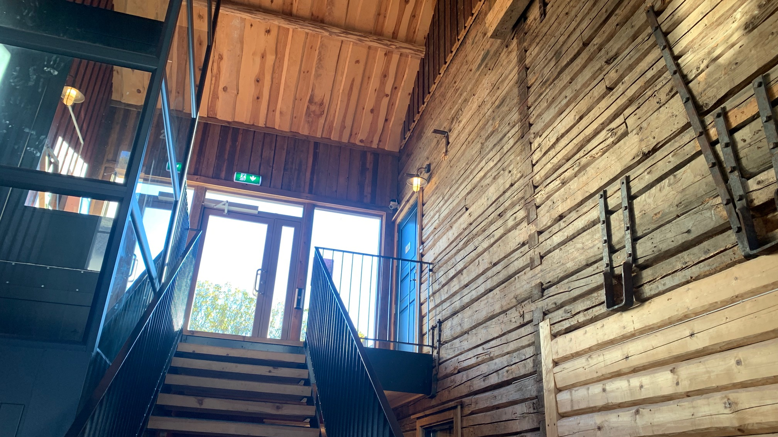
Utvikling av byen

Slide 15
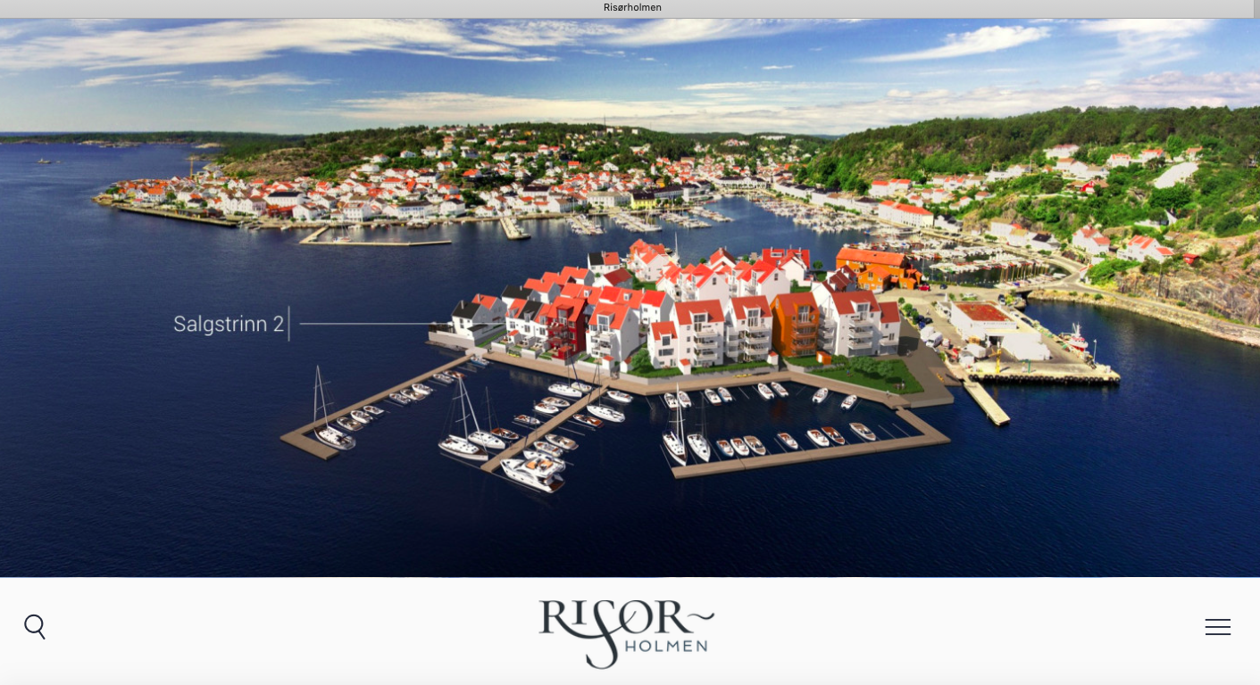

Slide 16
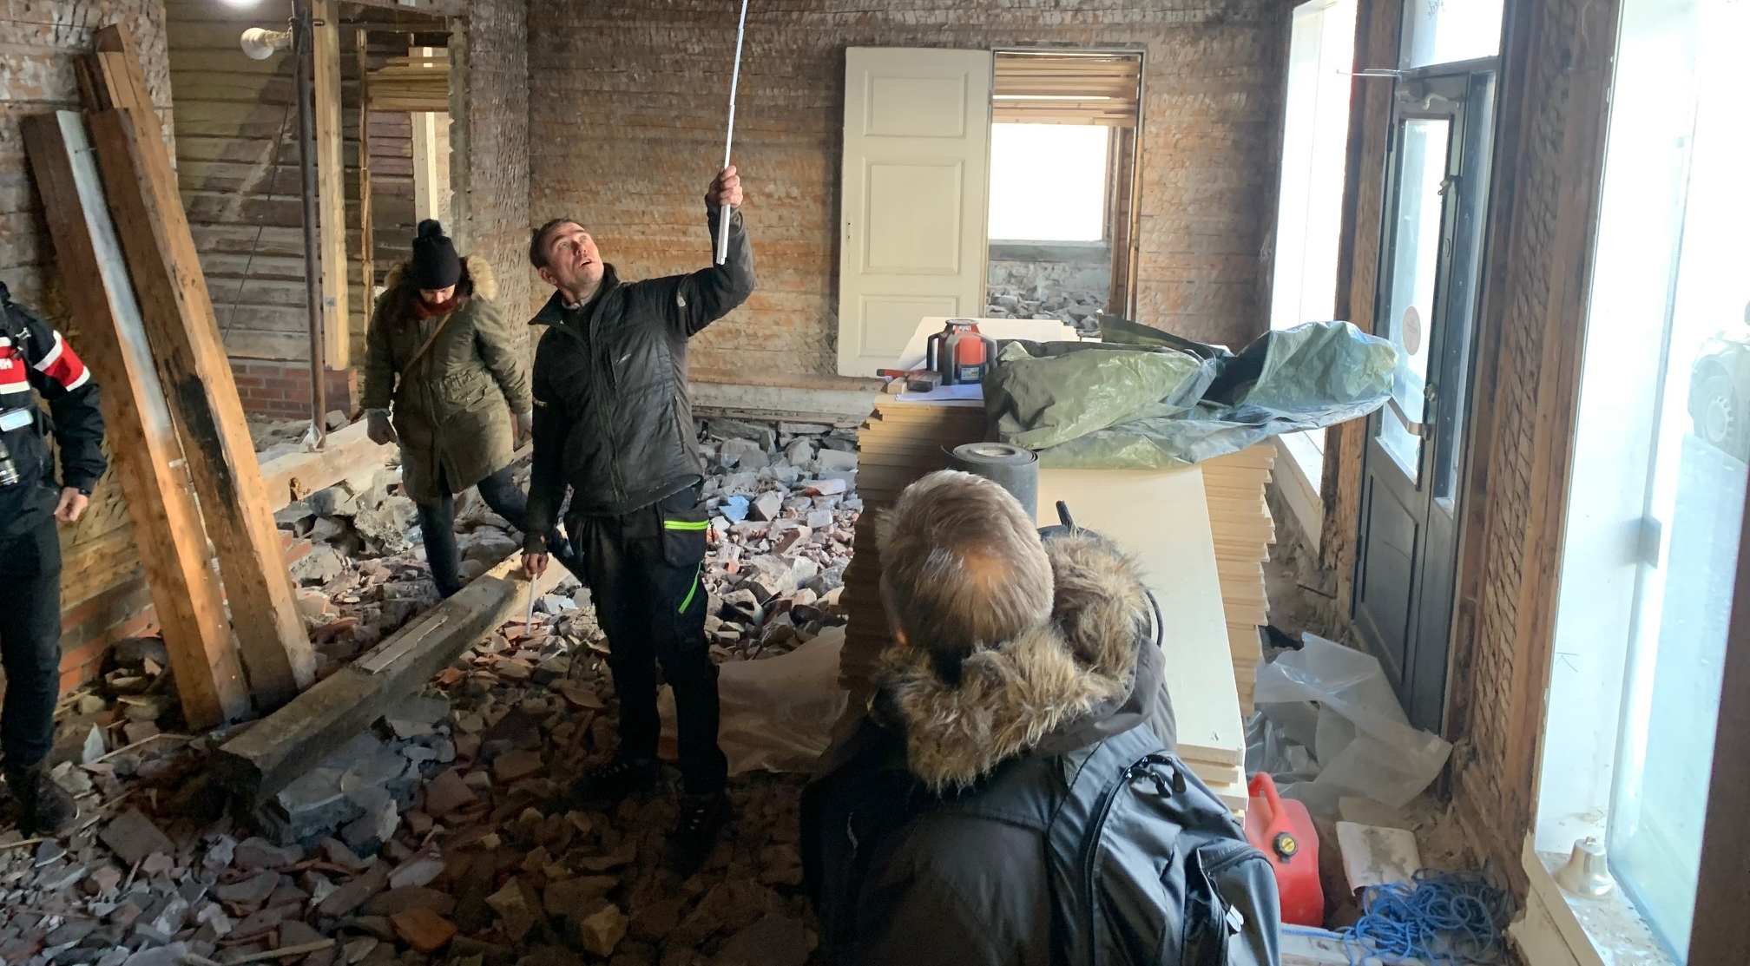

Slide 17
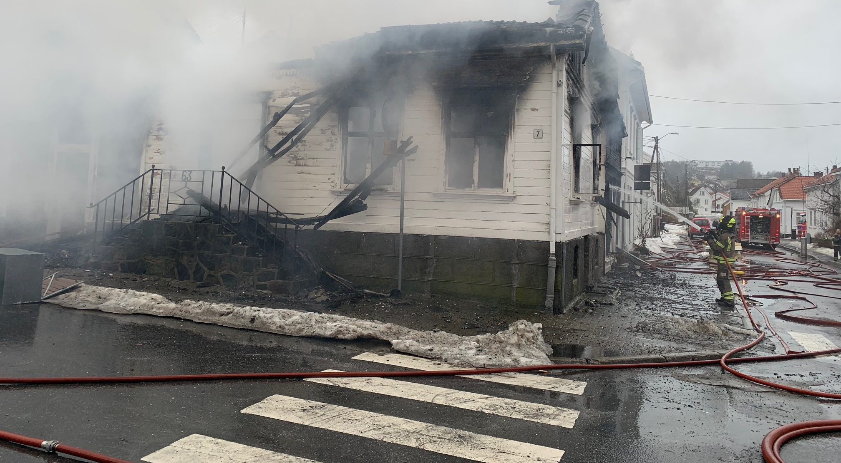

Slide 18
